Slide 1

детский сад № 12 «Буратино»
Муниципальное автономное дошкольное образовательное учреждение
Центр уединения и релаксации «Остров Счастья»
Педагог-психолог
Жамкова Ирина Эдуардовна
2025

Slide 2






Актуальность
В настоящее время всё больше внимания уделяется проблеме эмоционального благополучия ребёнка. Для маленького человека нет ничего важнее эмоционального благополучия – без него не сложится гармоничная личность. Эмоциональное благополучие обеспечивает дошкольнику высокую самооценку, формирует самоконтроль, ориентацию на успех в достижении целей, эмоциональный комфорт. Поэтому одной из главных задач взрослых является обеспечение ребёнку состояние эмоционального благополучия. Большую роль в эмоциональном благополучии ребёнка играет окружающая среда.

Slide 3



Цель:
Создать центр уединения и релаксации в группе для преодоления эмоционального дискомфорта дошкольников.
Обеспечить психологический комфорт для укрепления психического здоровья детей, в том числе их эмоционального благополучия.
Задачи:
Создать условия для отдыха, уединения детей, релаксации и самостоятельных игр в течение дня, необходимых для выражения переживаемых детьми стрессовых ситуаций.
Способствовать обогащению эмоциональной сферы, дать понятие о разделении положительных и отрицательных эмоций, учить распознавать свои собственные эмоции и чувства, помогающие им адекватно реагировать на настроение сверстника или взрослого.
Дать возможность детям в приемлемой форме освободиться от переполняющего их гнева, раздражения и напряжения. Научить налаживать отношения между сверстниками и устранять конфликтные ситуации.

Slide 4

Планируемые результаты:
Систематическая работа по сохранению и укреплению психологического здоровья детей в группе с использованием материалов уголка психологической разгрузки приводит к положительным результатам: агрессивные дети меньше ссорятся и дерутся; материалы психологического уголка помогают раскрываться тревожным и застенчивым детям; дошкольники учатся сотрудничать друг с другом, согласованно действовать в командных играх.

Slide 5
Принципы разработки:
- гибкость и управляемость среды. Беря во внимание ограниченность пространства групповой комнаты, все материалы распределены в зависимости от удобства использования в групповой комнате.
- активность, самостоятельность. возможность свободного доступа к инициирование и поощрение
Предоставлена
материалам,
потребности
дошкольников самостоятельно находить решение
нестандартных задач и проблемных ситуаций;
- индивидуальный подход к каждому ребѐнку. Учѐт особенностей личности (темперамента, настроения, интеллектуальных возможностей) в формировании положительных представлений о себе.

Slide 6

Умение
полноценно
и
правильно
расслабиться – важная составляющая в формировании психологического здоровья. Поэтому материал для уголка психологической разгрузки подбирается с учѐтом его основного назначения, а именно:
- для психологической разгрузки
воспитанников;
- обучение способам выражения
гнева в
владеть
приемам
приемлемой форме;
- обучение дошкольников умению
собой в различных ситуациях,
саморегуляции;
обучение детей бесконфликтному общению;
повышение самооценки тревожных,
неуверенных в себе детей;
обучение дошкольников навыкам сотрудничества и согласованным действиям в команде.

Slide 7








Максимальный психологический комфорт для
каждого ребёнка
Возможность для
развития
познавательных процессов
Уголок
психологической разгрузки
Развитие
эмоционально – волевой сферы
Развитие
речи

Slide 8
Оснащение центра уединения и релаксации «Остров счастья»

Slide 10

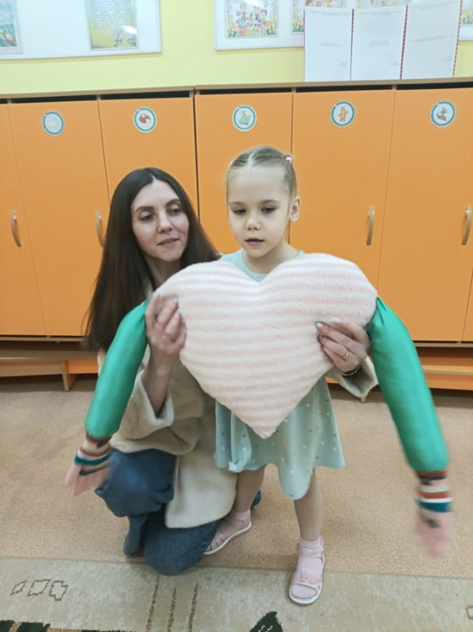
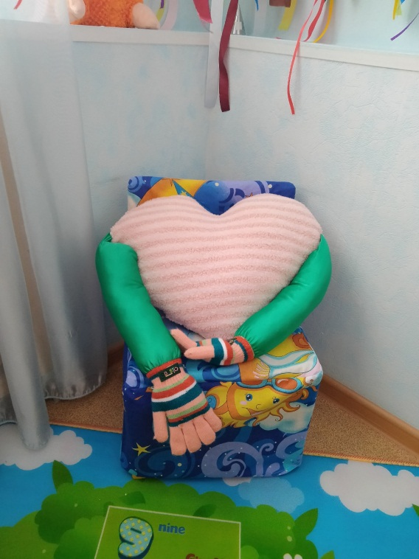
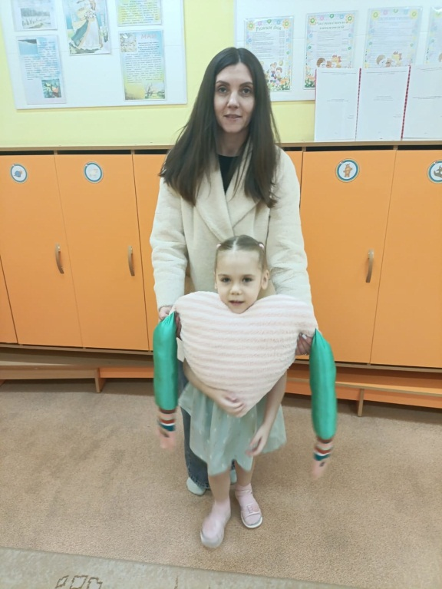
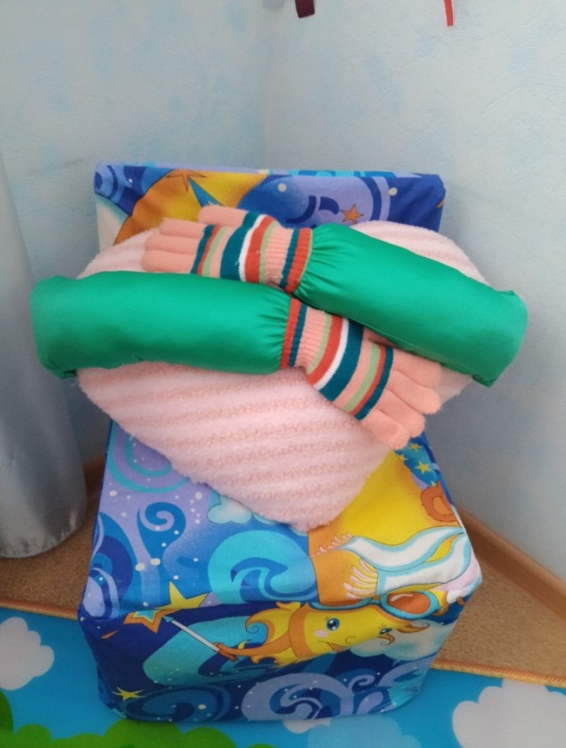
Наполнение уголка

Slide 11

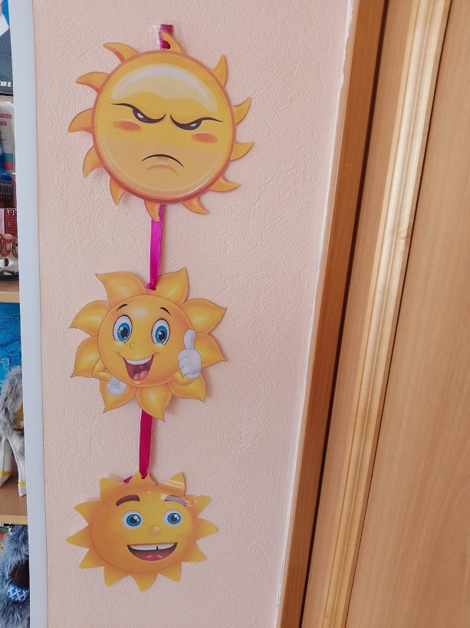
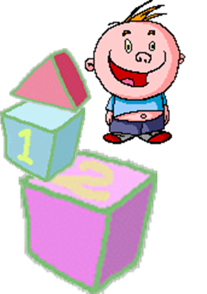
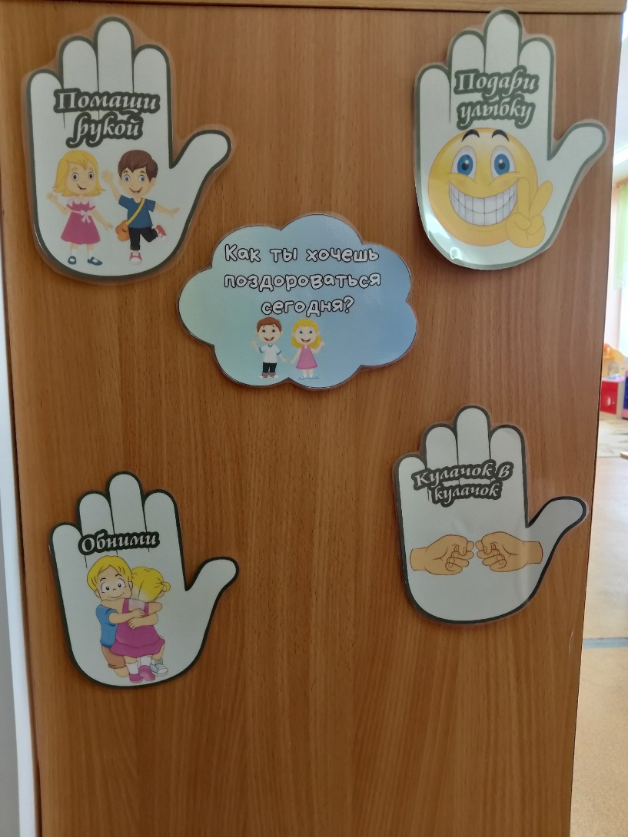
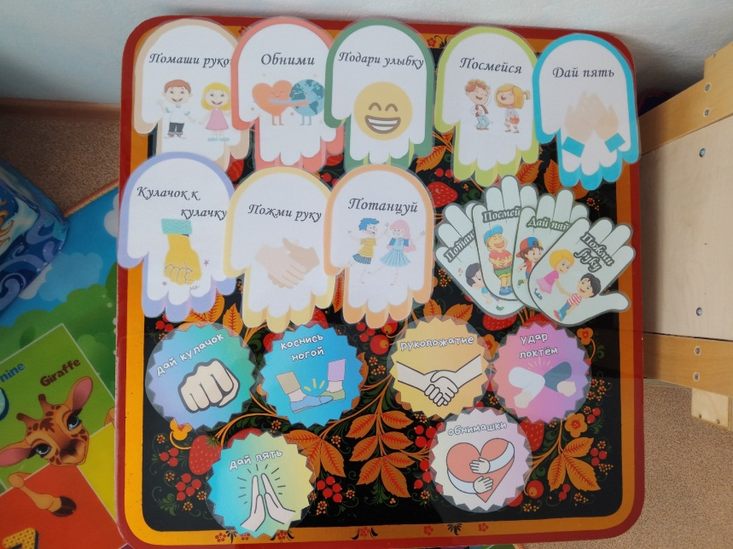

Slide 12

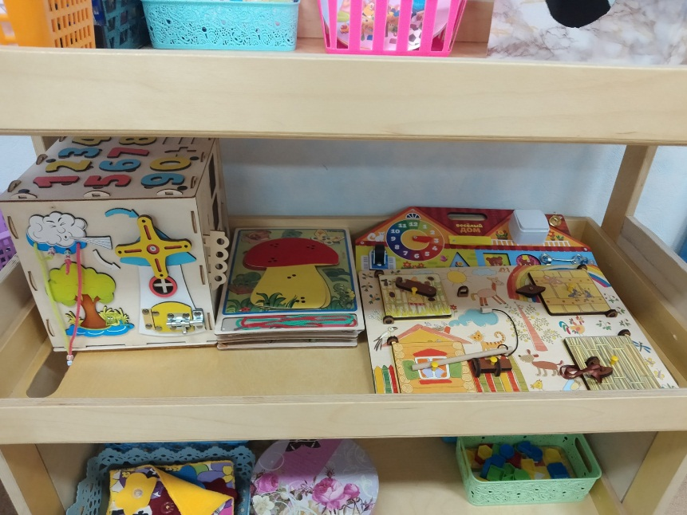
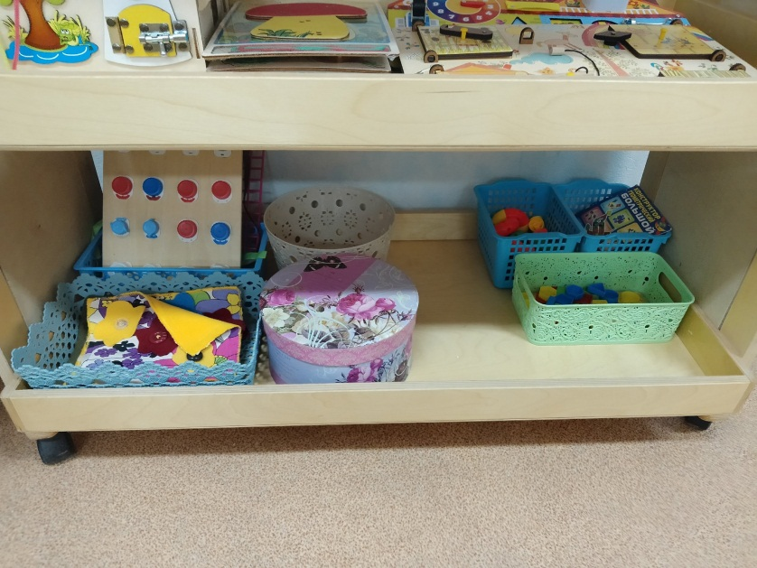

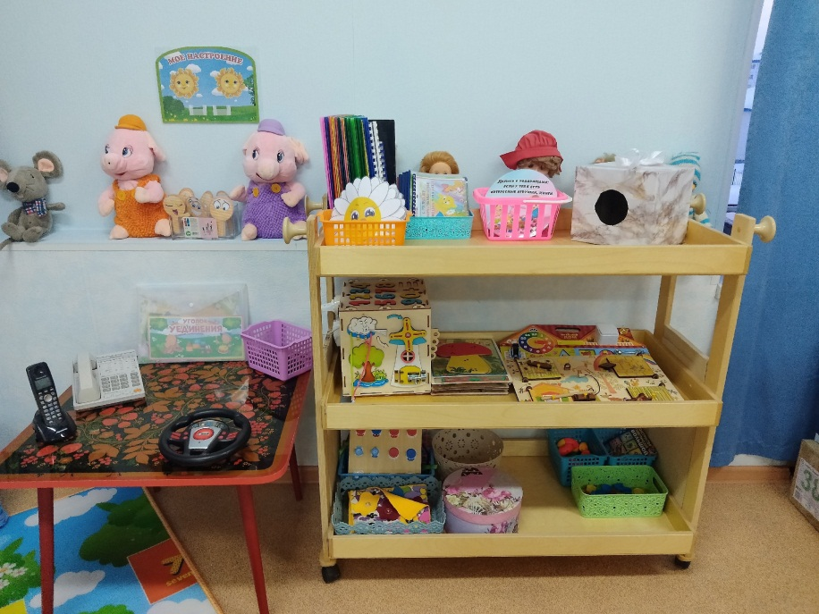
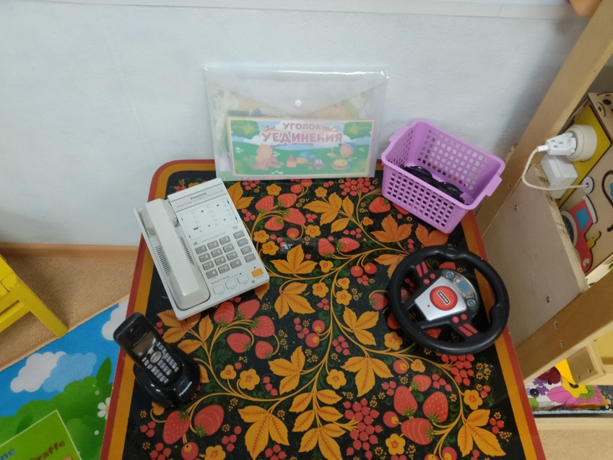

Slide 13

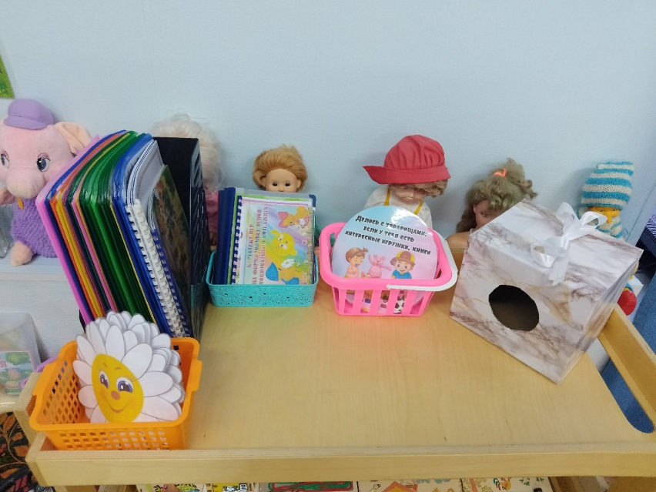
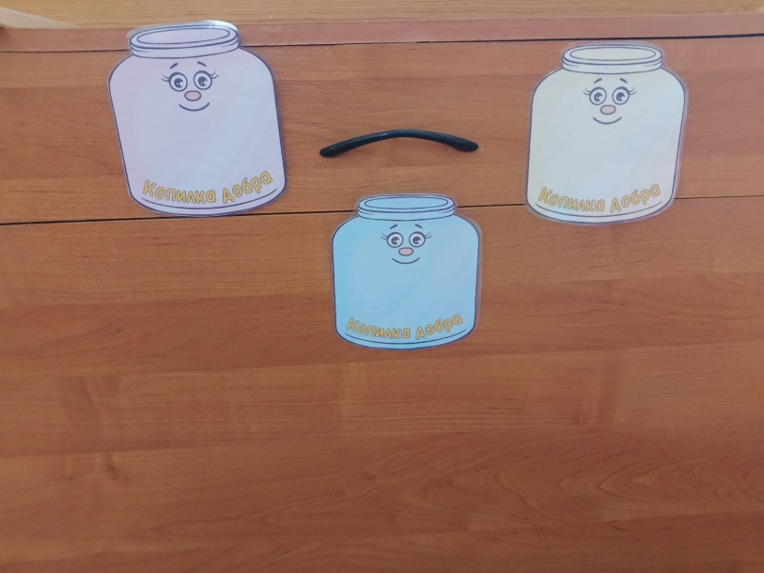

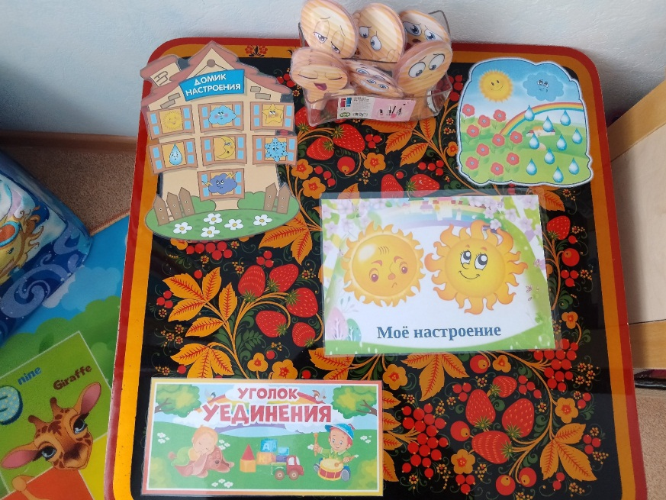
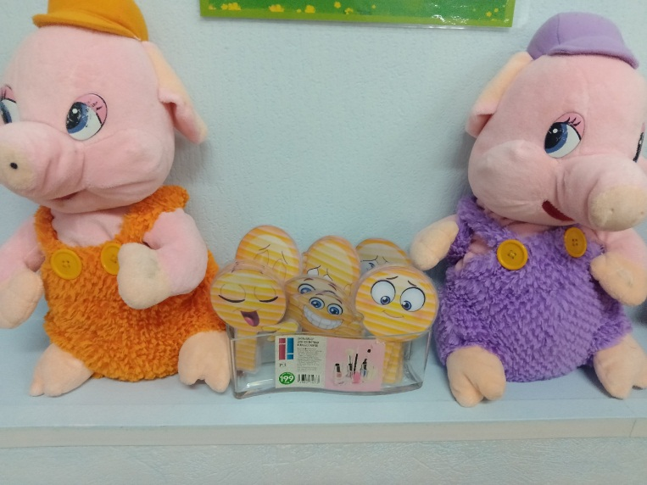

Slide 14
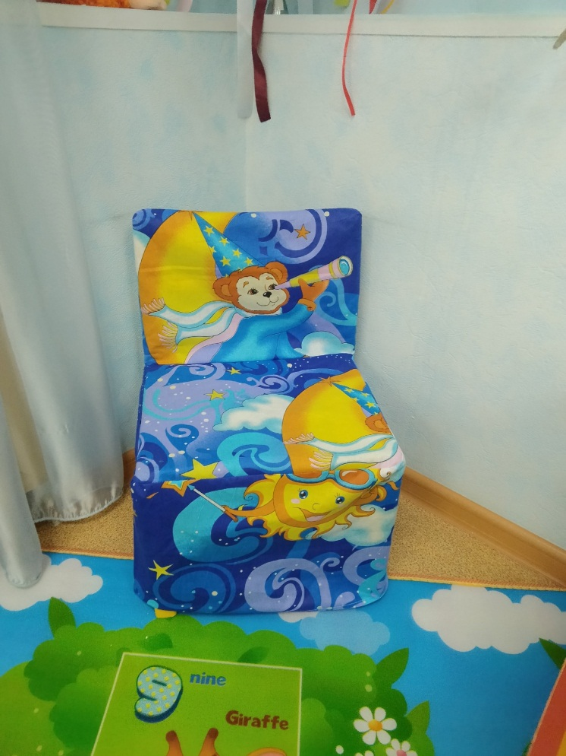
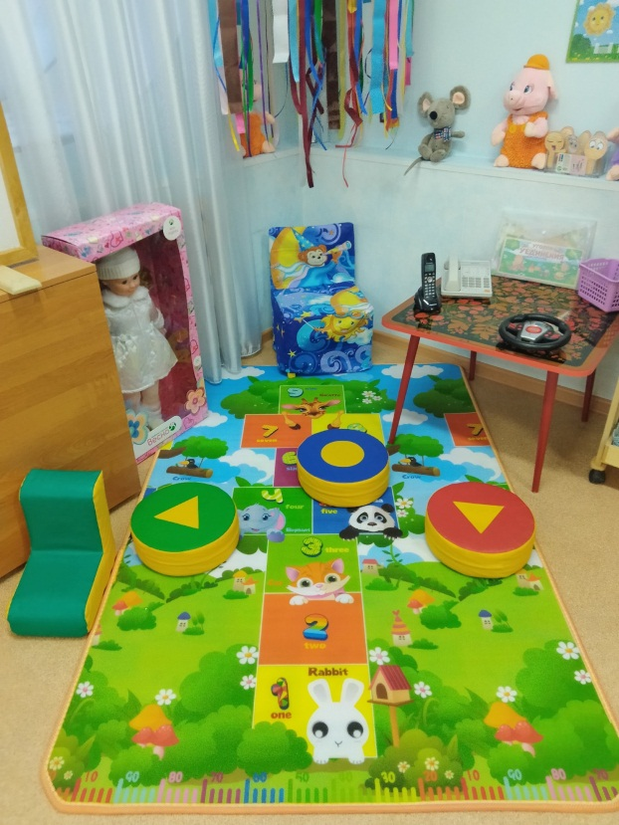
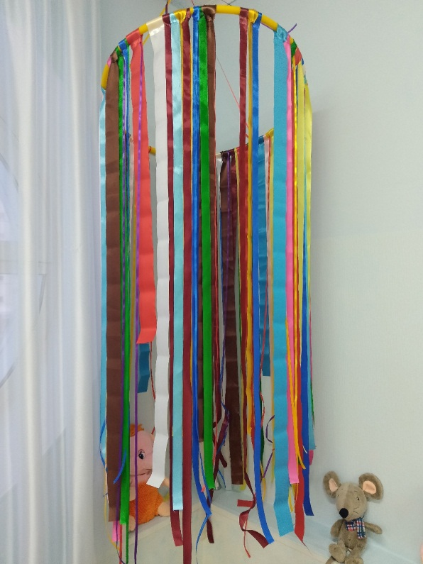

Slide 15
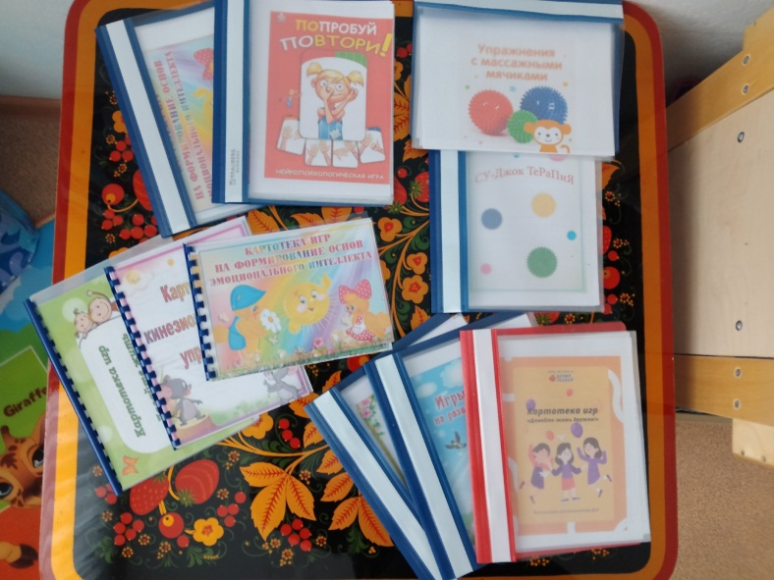
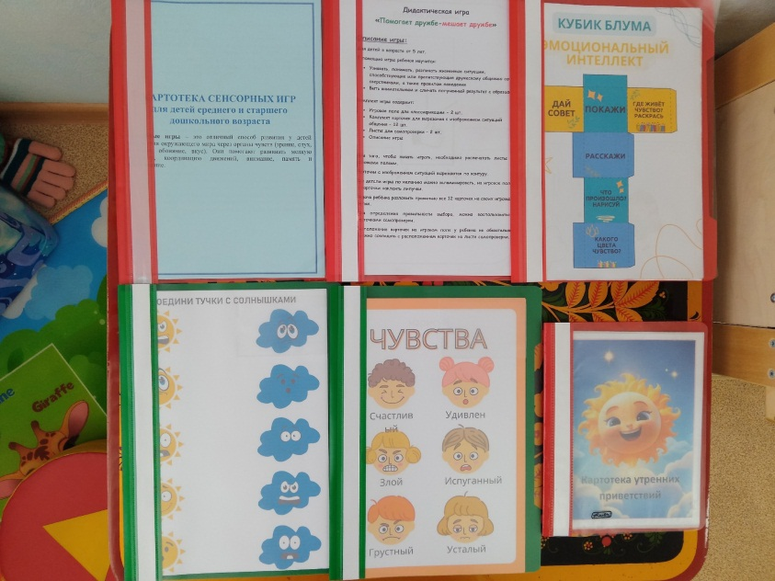
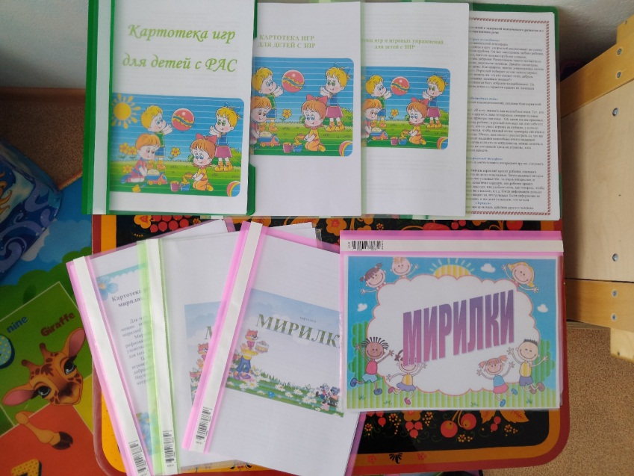
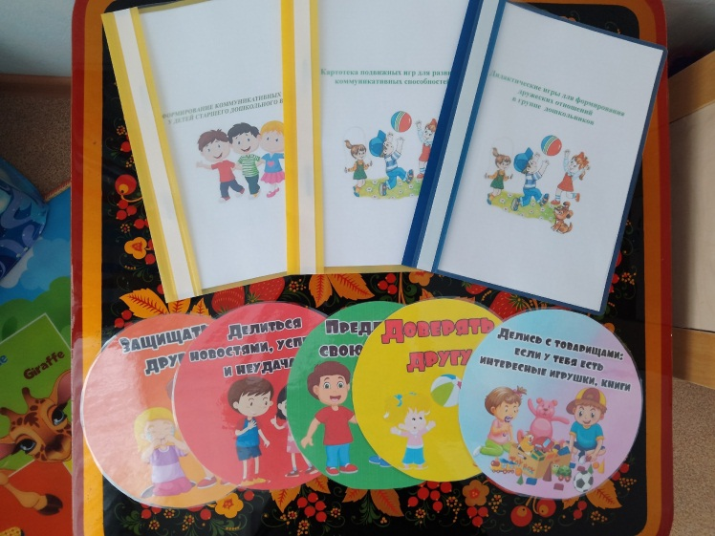

Slide 16

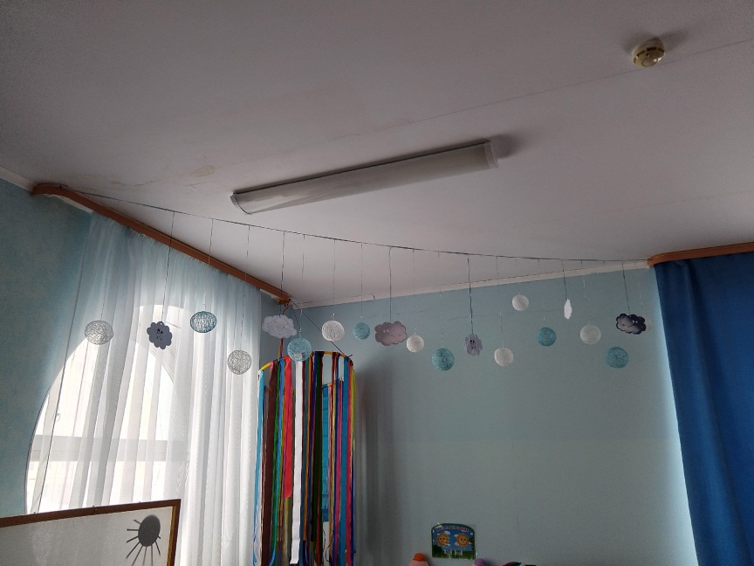
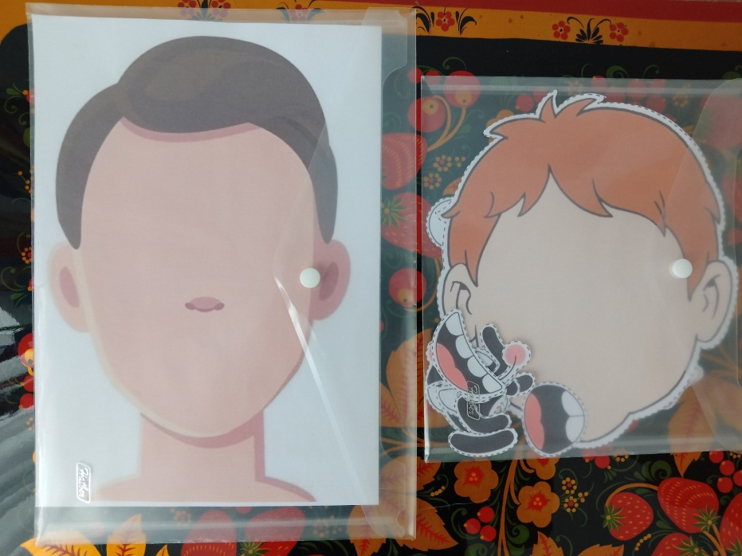
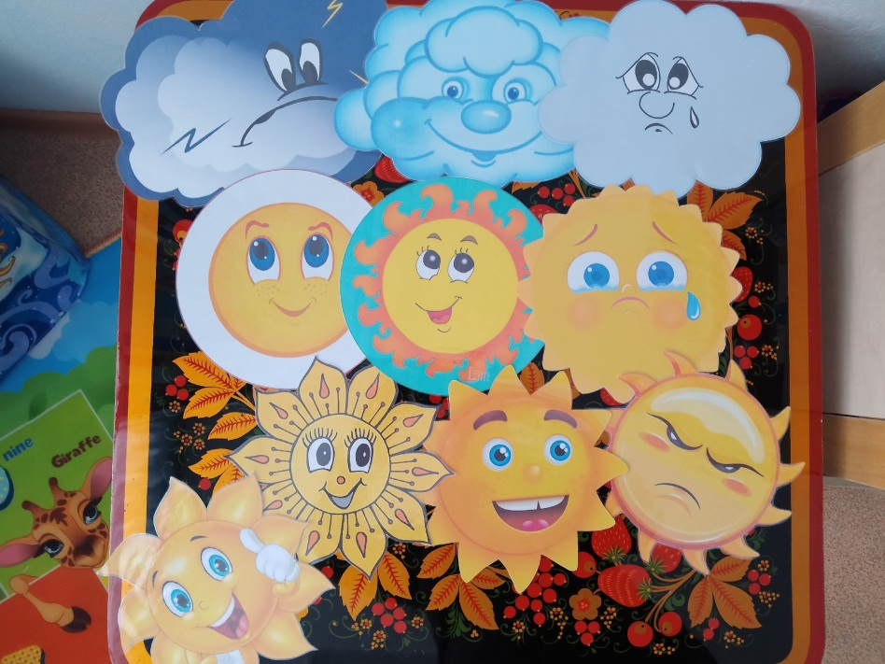
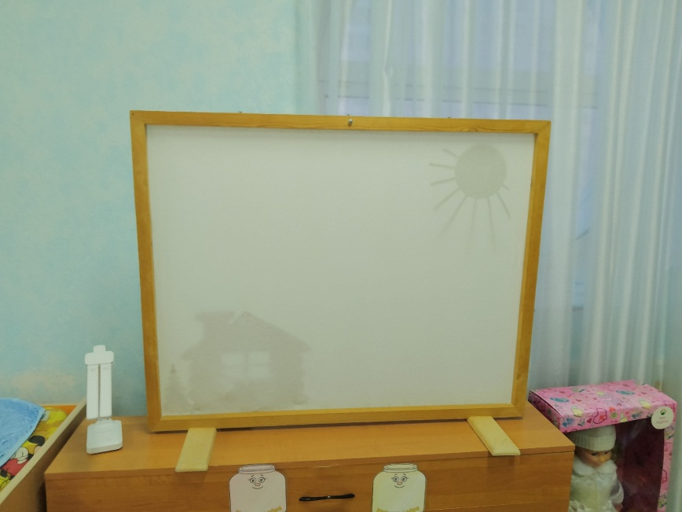

Slide 17
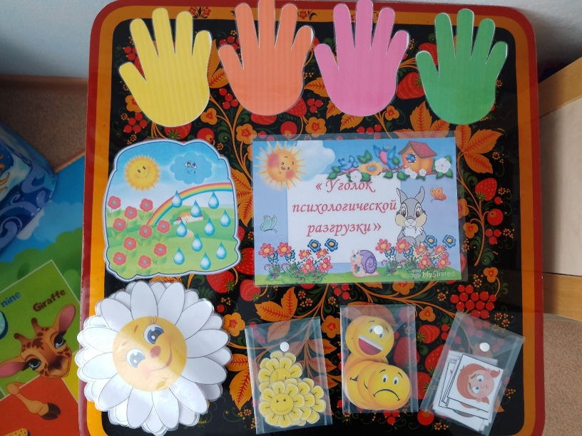
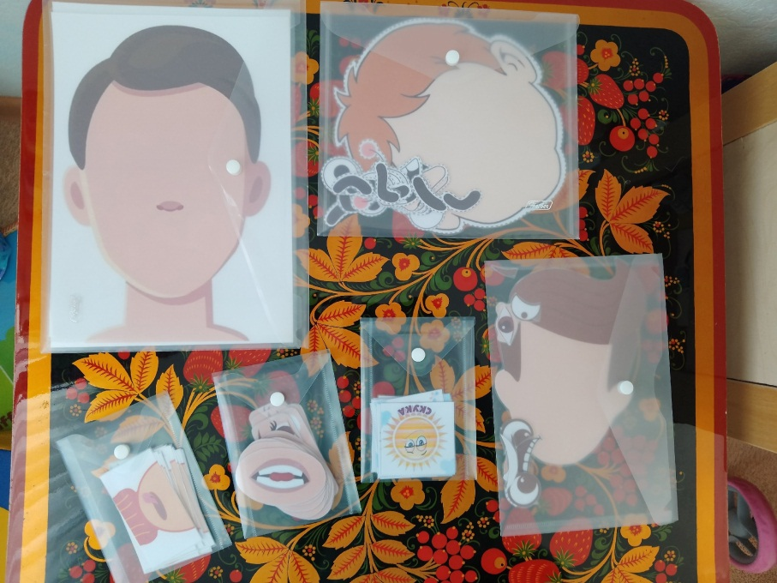
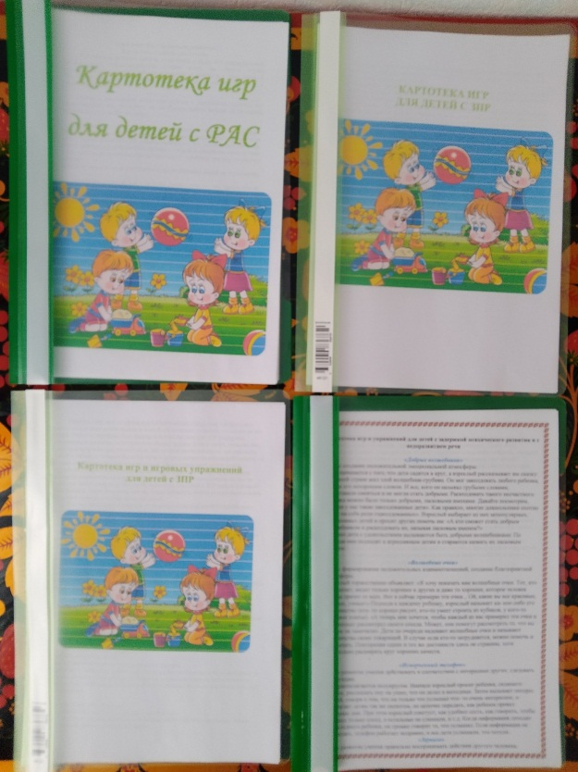
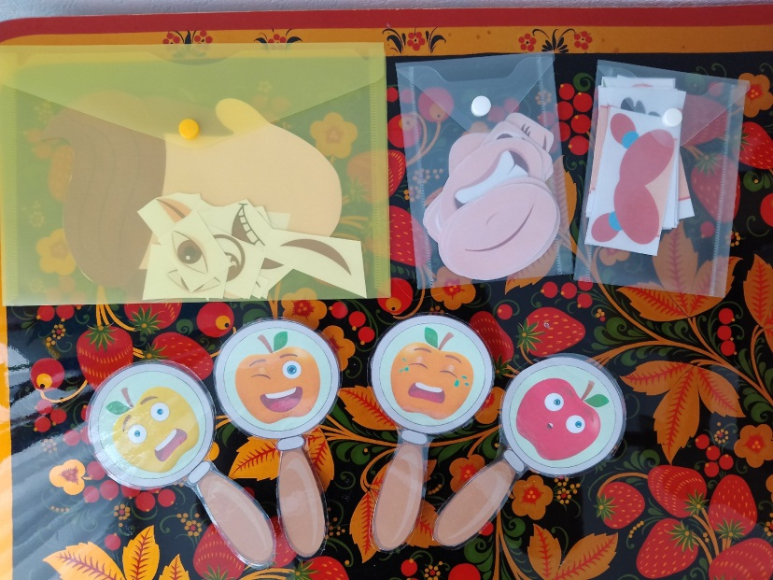

Slide 18
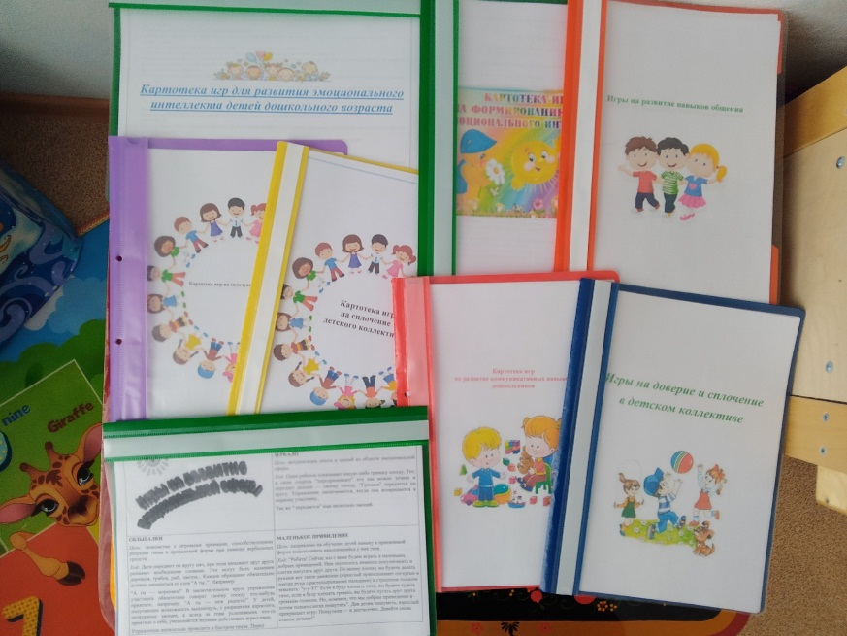
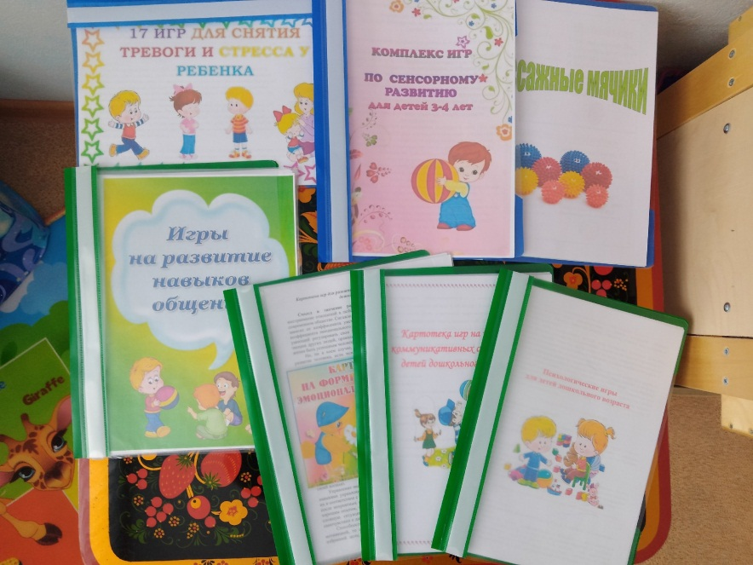
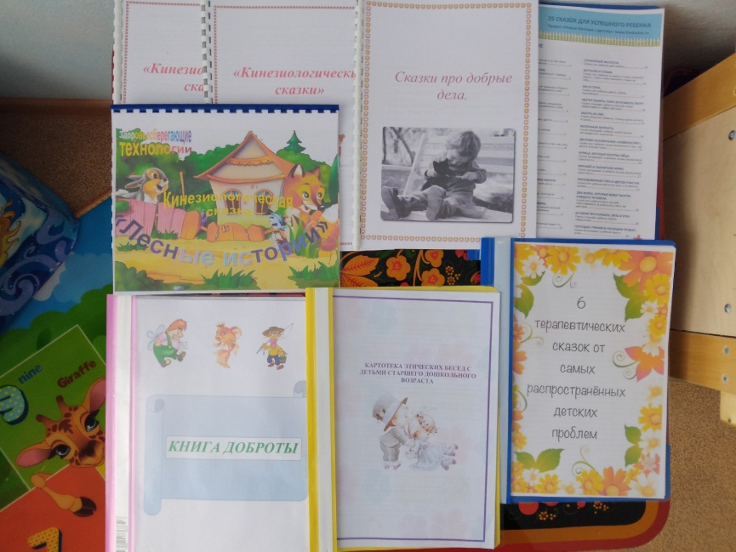
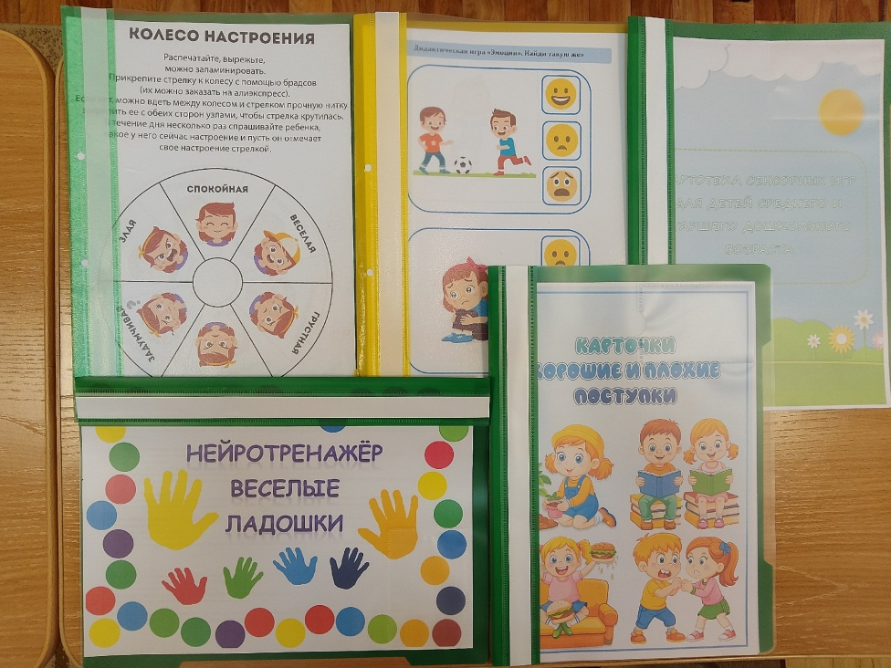

Slide 19
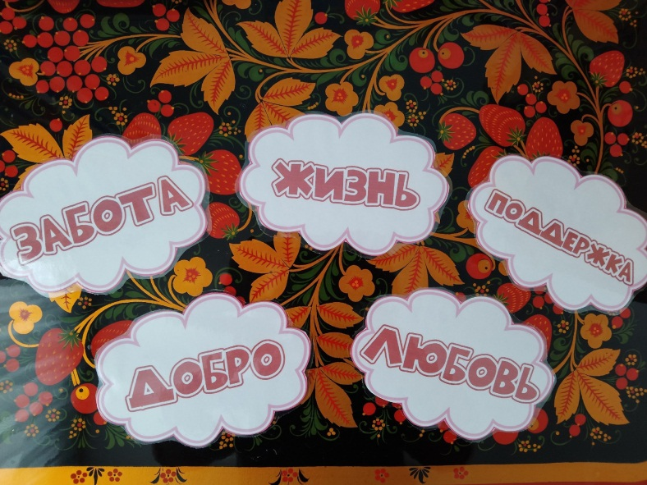
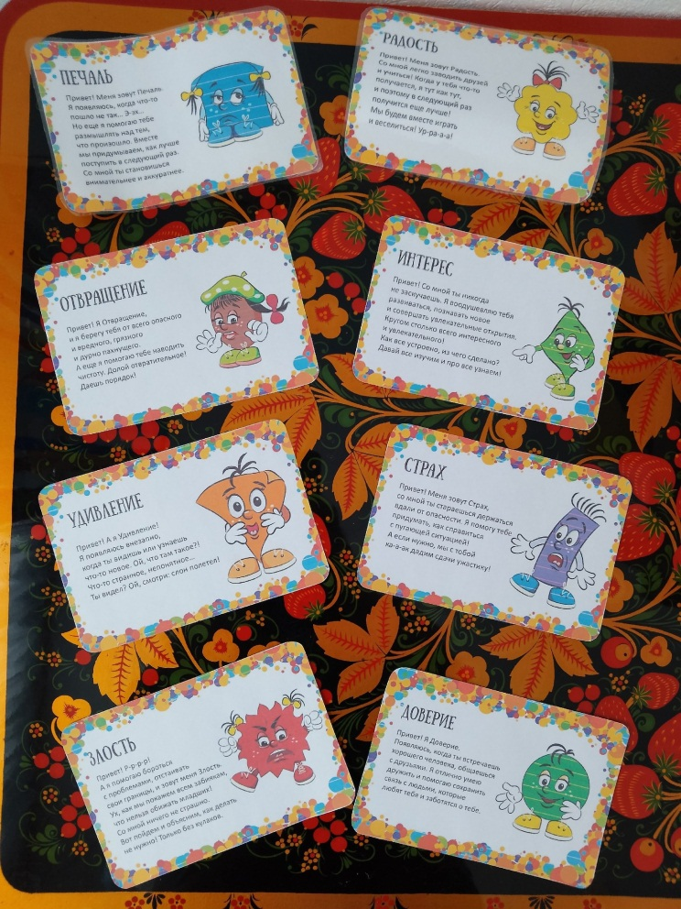
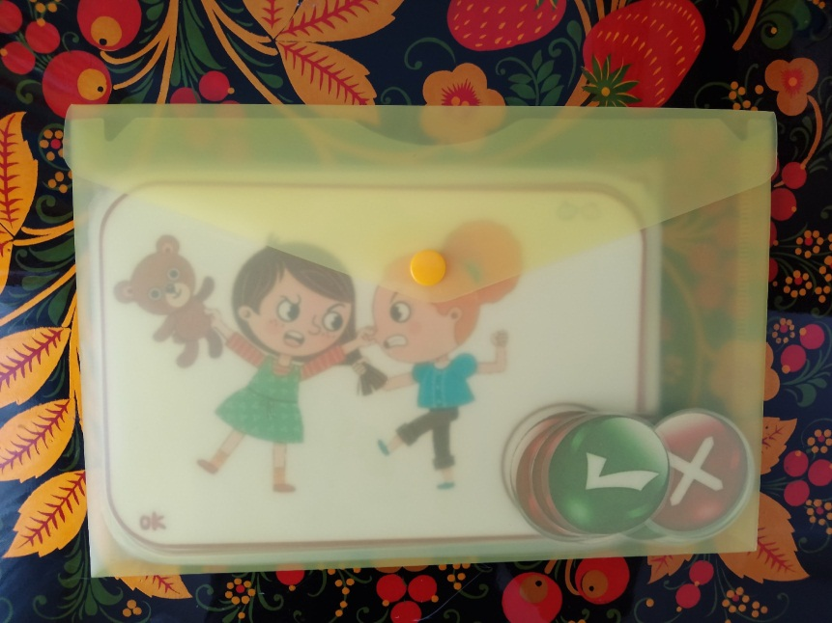

Slide 20

С данным пректом приняла участие
в IV Всероссийском педагогическом
конкурсе «МОЙ ЛУЧШИЙ ПРОЕКТ»

Slide 21
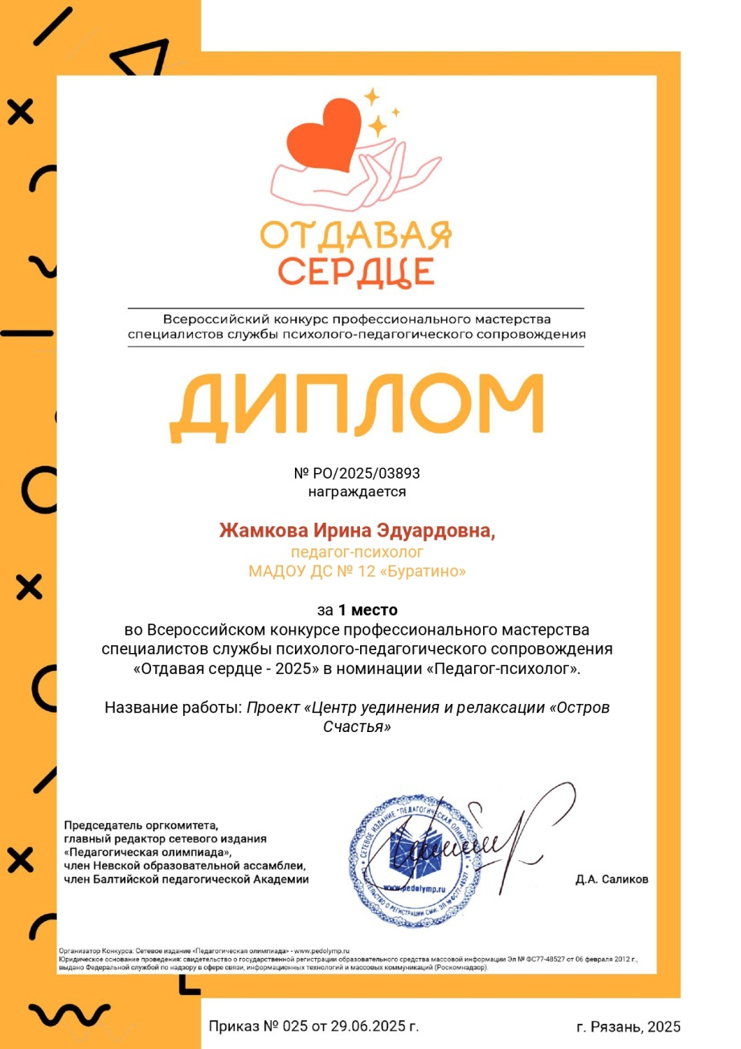
Также приняла участие во Всероссийском конкурсе профессионального мастерства специалистов службы психолого-педагогического сопровождения «Отдавая сердце – 2025»

Slide 22

«Остров Счастья» в нашей группе - это место, где ребёнок ощущает себя в полной безопасности, здесь он может побыть наедине с собой, успокоиться и расслабиться, поиграть с любимым предметом или игрушкой, рассмотреть интересную книгу или просто помечтать. Данный проект помог организовать работу по нормализации и развитию эмоциональной сферы детей; создавать положительный эмоциональный микроклимат в группе.

Slide 23

Удачи!

